Slide 1


Развивающая предметно – пространственная среда в детском саду
в рамках ФГОС
МУНИЦИПАЛЬНОЕ ДОШКОЛЬНОЕ ОБРАЗОВАТЕЛЬНОЕ УЧРЕЖДЕНИЕ ДЕТСКИЙ САД № 2 «Калейдоскоп» г. Волжский Волгоградская область

Slide 2

Развивающая предметно – пространственная среда
в ДОУ
Предметно - пространственная среда соответствует возрасту воспитанников, а также их актуальным и индивидуальным особенностям, особенностям детского восприятия; пространство оснащено средствами обучения и воспитания, игровыми, спортивными, оздоровительным оборудованием, инвентарем и материалами в свободном доступе для детей.

Slide 3
Требования ФГОС к развивающей предметно – пространственной среде:
* насыщенность,
* трансформируемость,
* полифункциональность,
* безопасность,
* доступность,
* вариативность

Slide 4
Развивающая предметно – пространственная среда должна организовываться с учётом требований ФГОС, где чётко прослеживаются все пять образовательных областей:
1) социально-коммуникативная, 2) познавательная, 3) речевая, 4) художественно-эстетическая, 5) физическая.

Slide 5
Предметно - пространственная среда групп содержательно насыщена и соответствует возрастным возможностям детей группы. Все групповое пространство распределено на центры, которые доступны детям: игрушки, дидактический материал, игры. Дети знают, где взять бумагу, краски, карандаши, природный материал, костюмы и атрибуты для игр - инсценировок. Дидактические уголки - книжный, природный, физкультурный, музыкальный, изобразительный, театрализованный (уголок ряженья), наполнение которых предполагает хранение и использование определенным образом подобранный материал и оборудование. Этим простым способом достигается создание "своего" личного пространства.

Slide 6

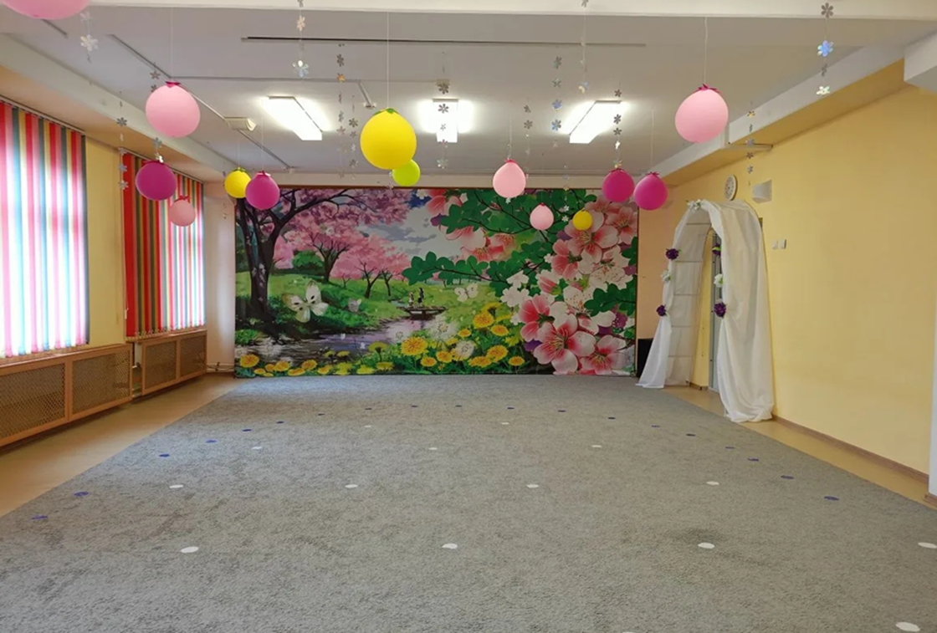
Музыкальный зал

Slide 7
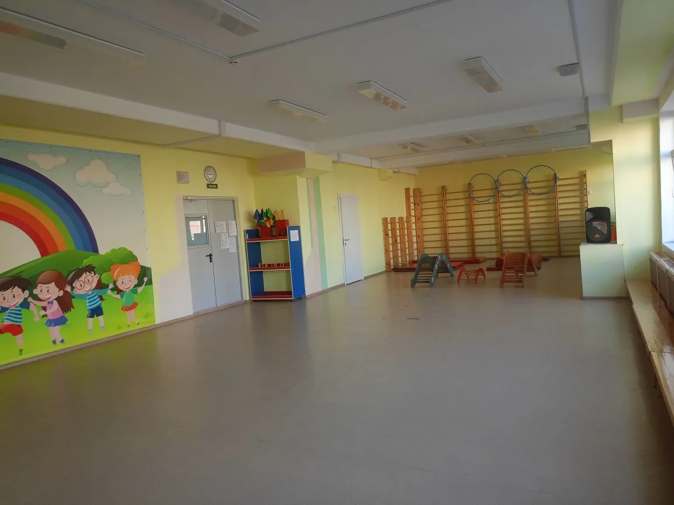
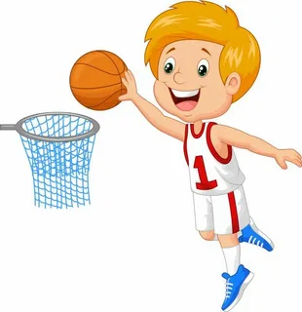
Физкультурный зал

Slide 8
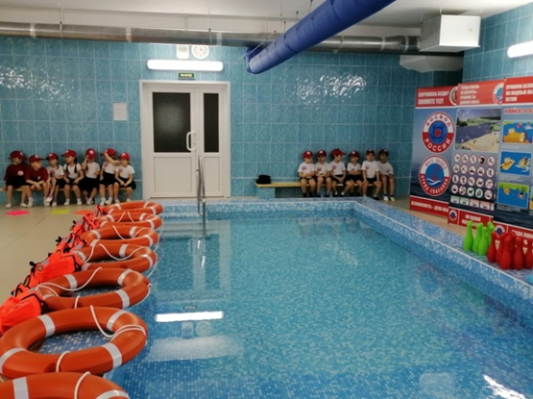
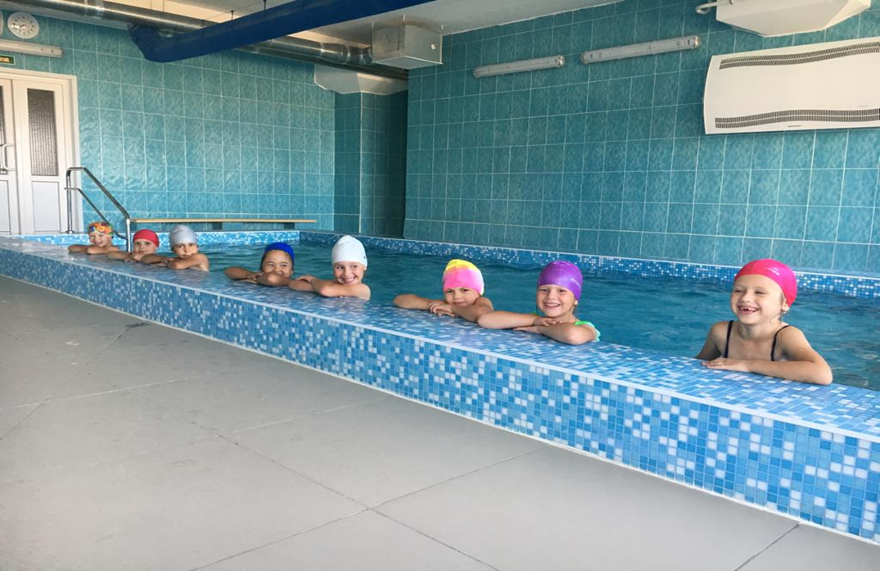

Бассейн

Slide 9
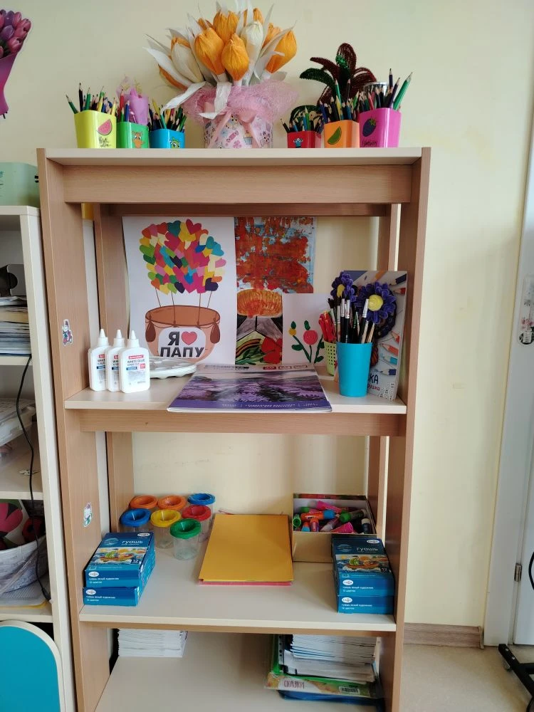

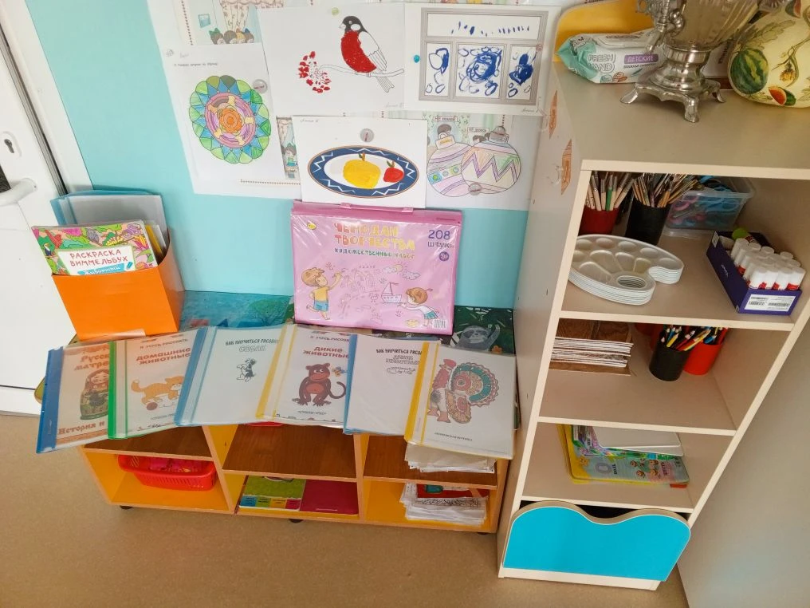
Уголок ИЗО деятельности

Slide 10
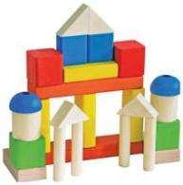
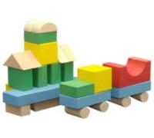
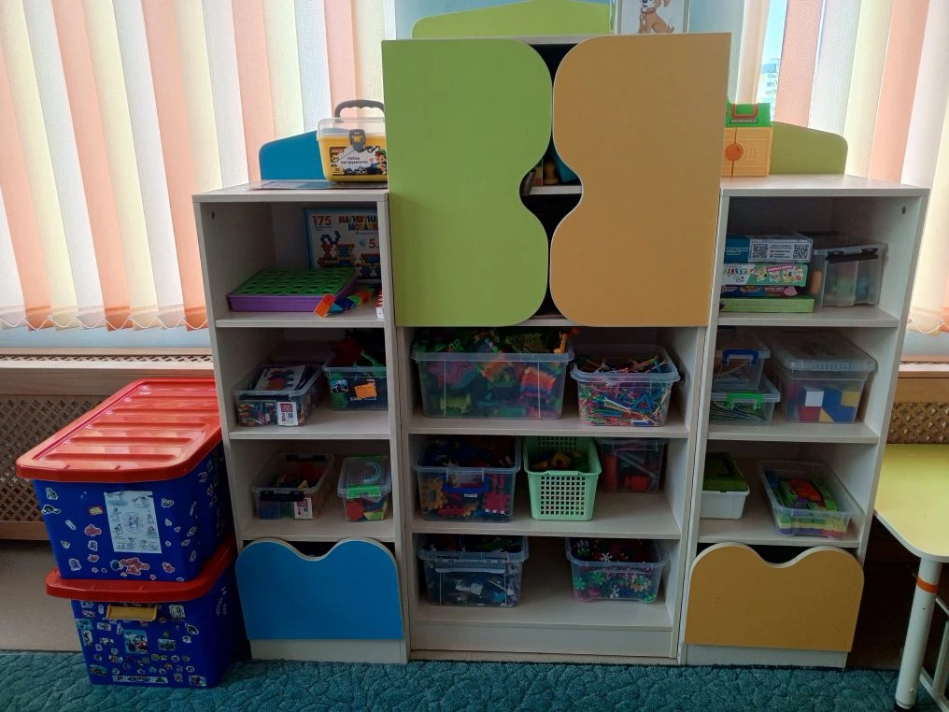
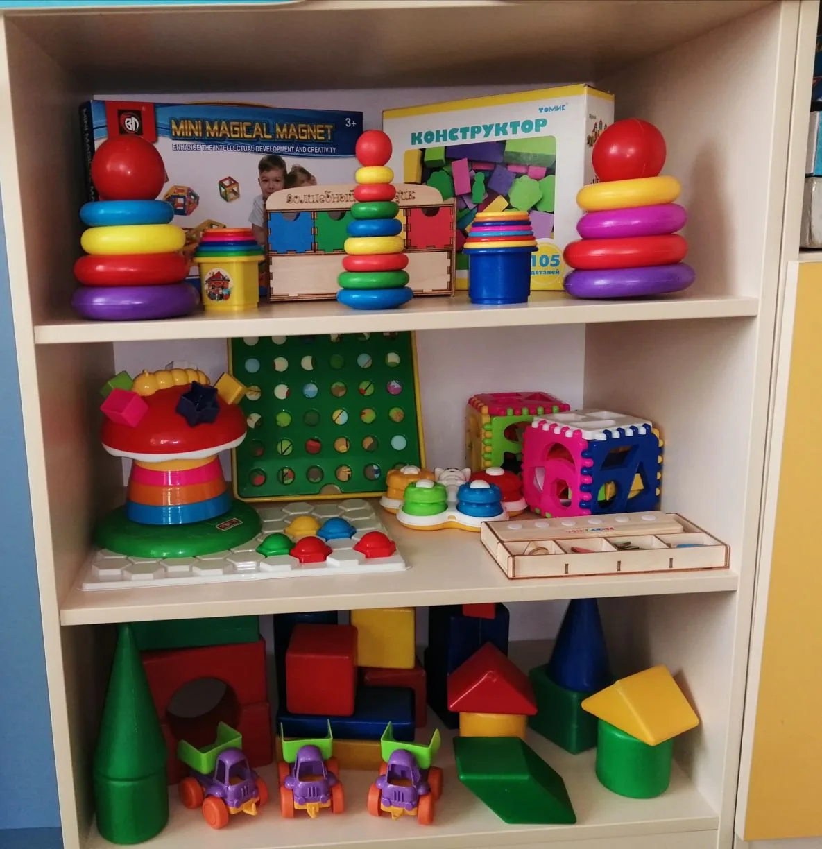
Уголок конструирования

Slide 11
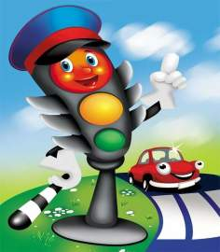
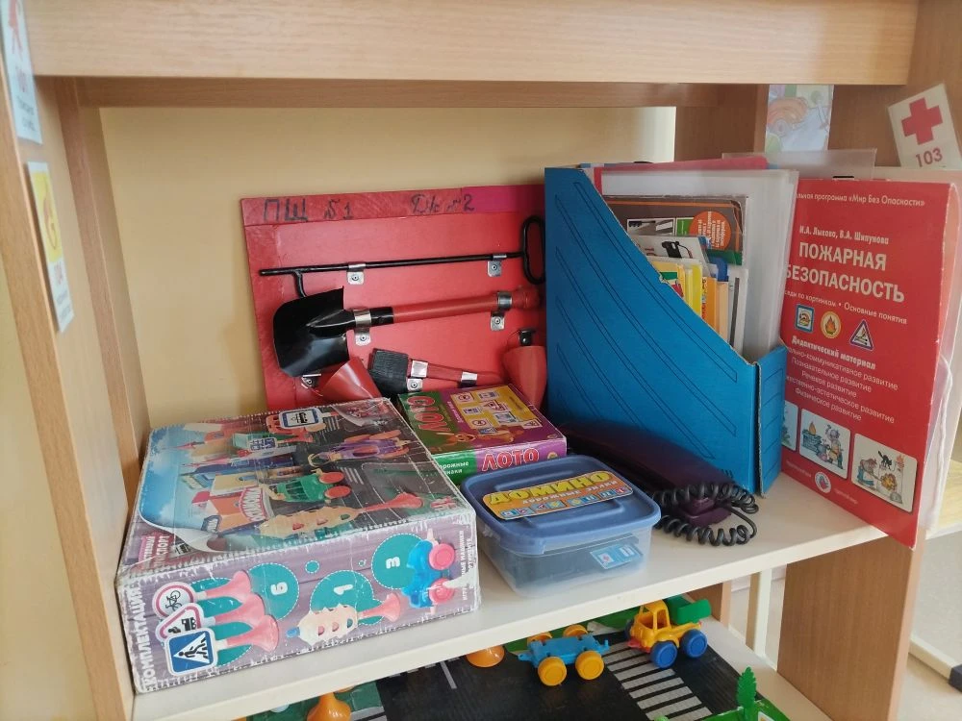
Уголок безопасности

Slide 12
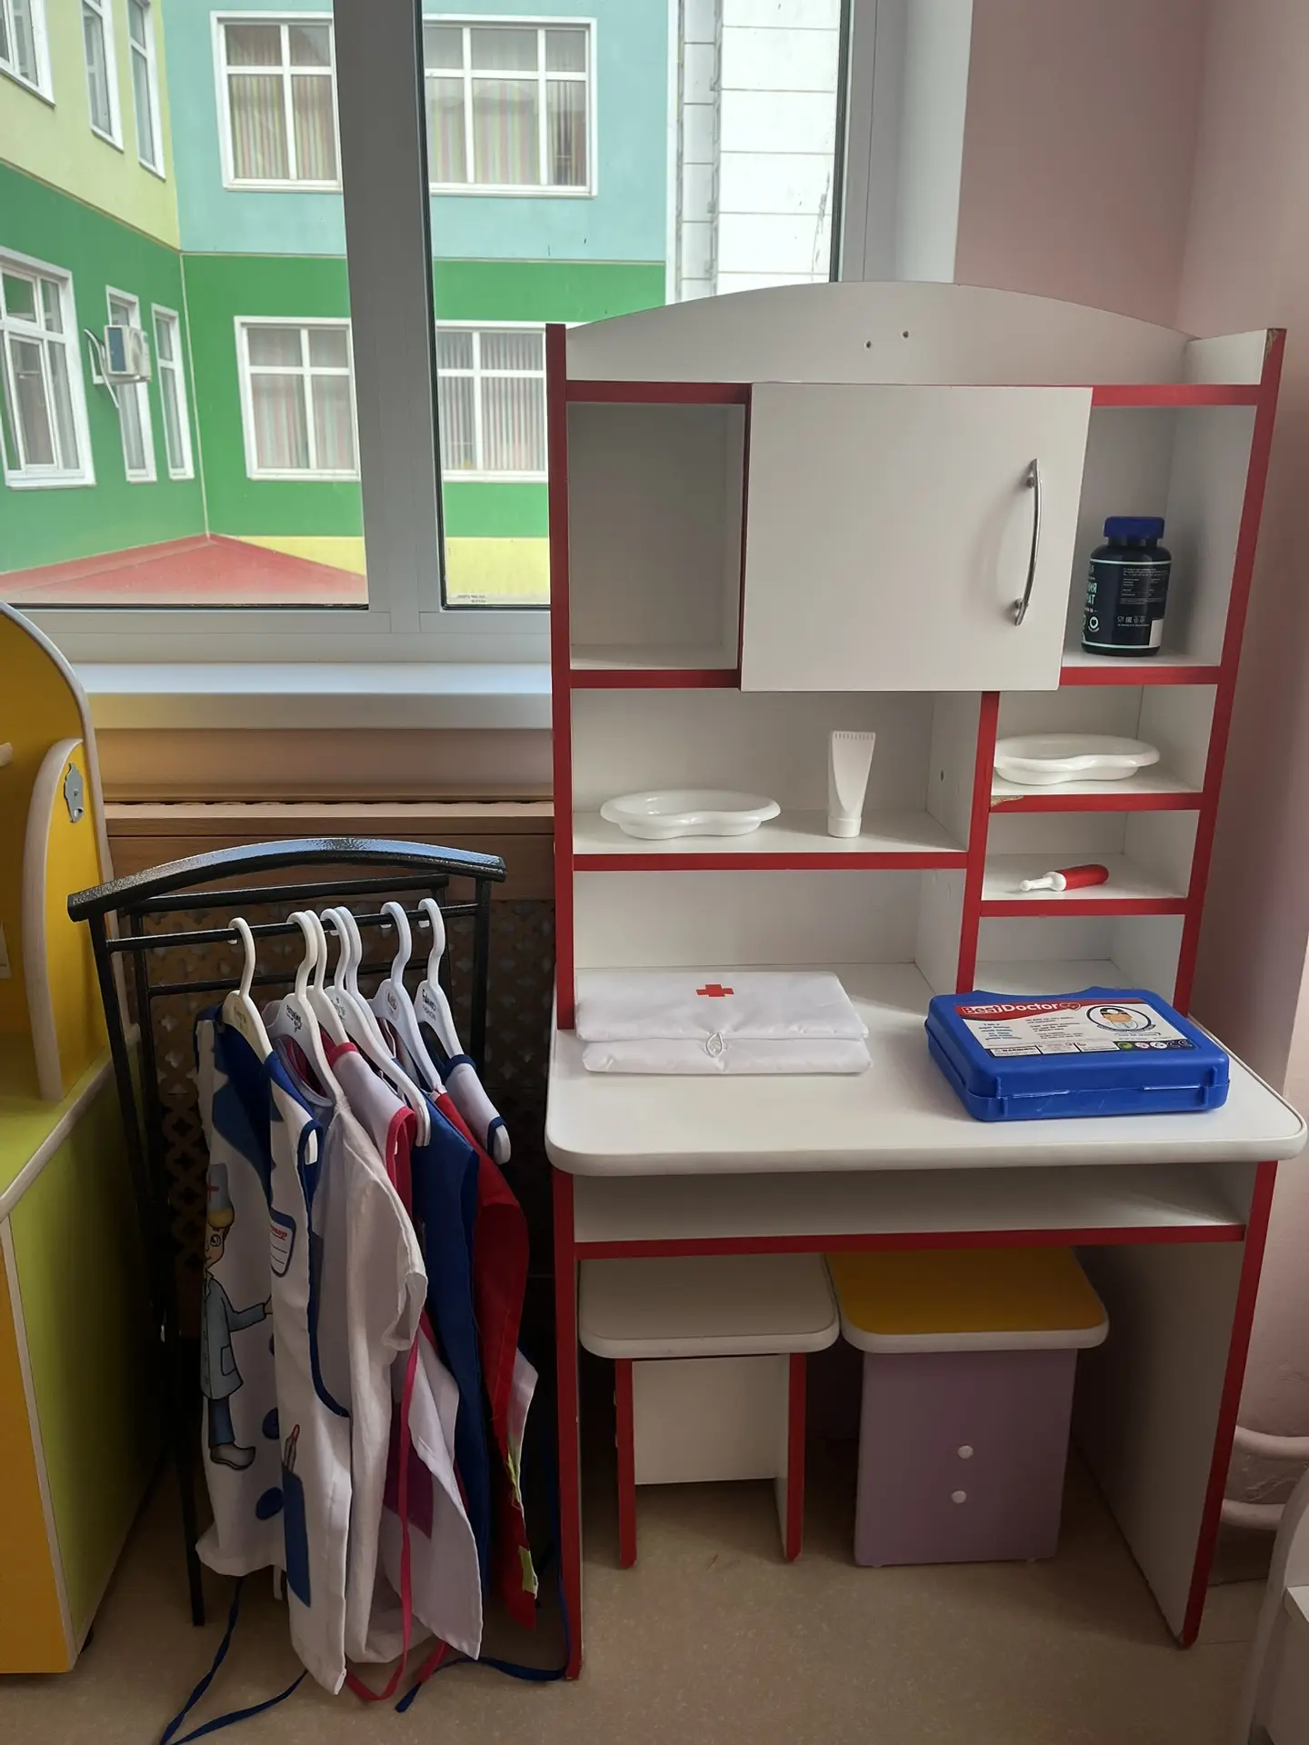
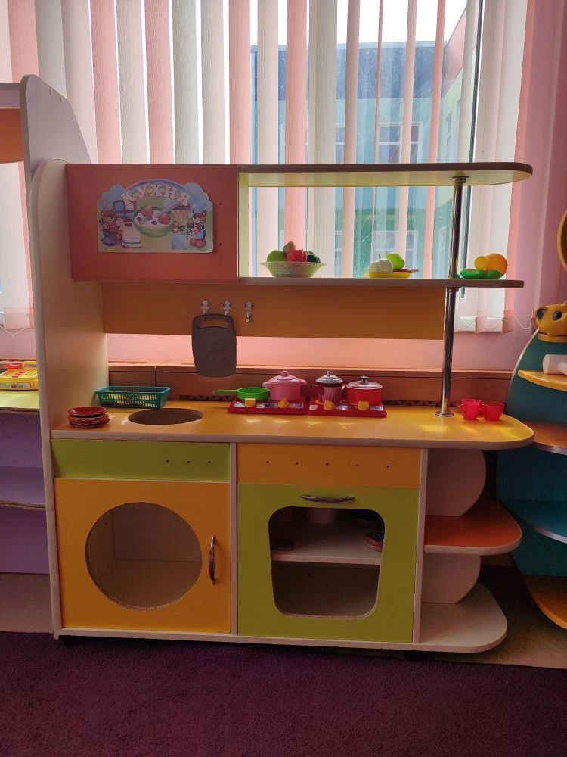
Уголки сюжетно-ролевых игр

Slide 13
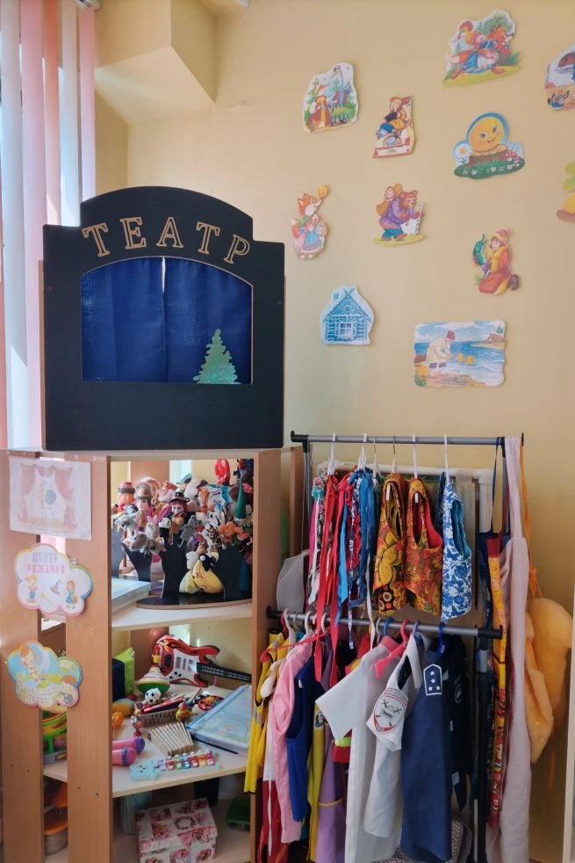
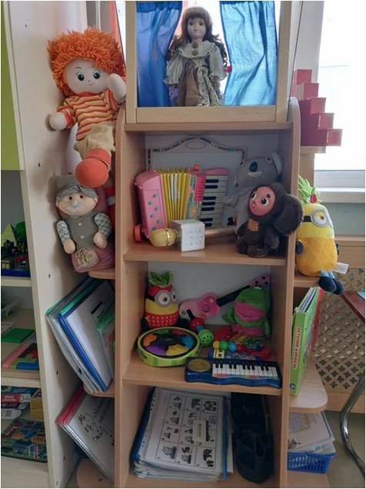

Центр театрализованной деятельности

Slide 14
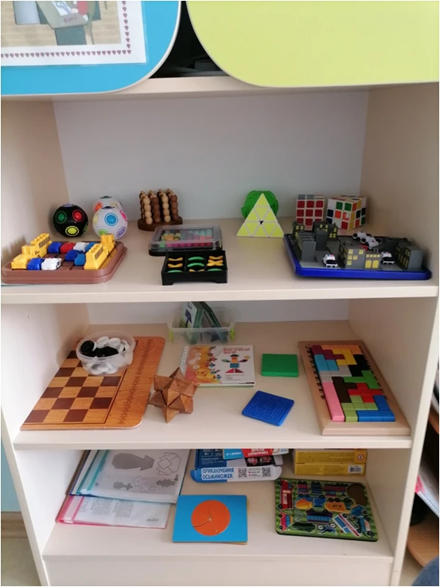
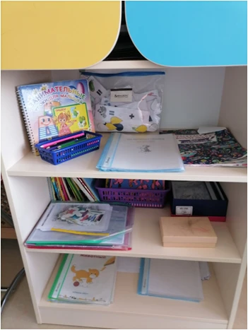
Уголок дидактических игр «Игротека»

Slide 15
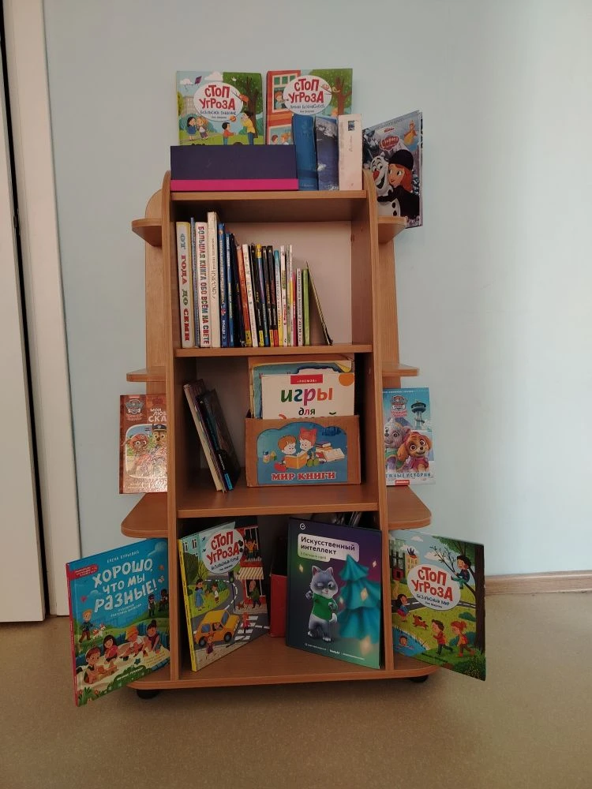
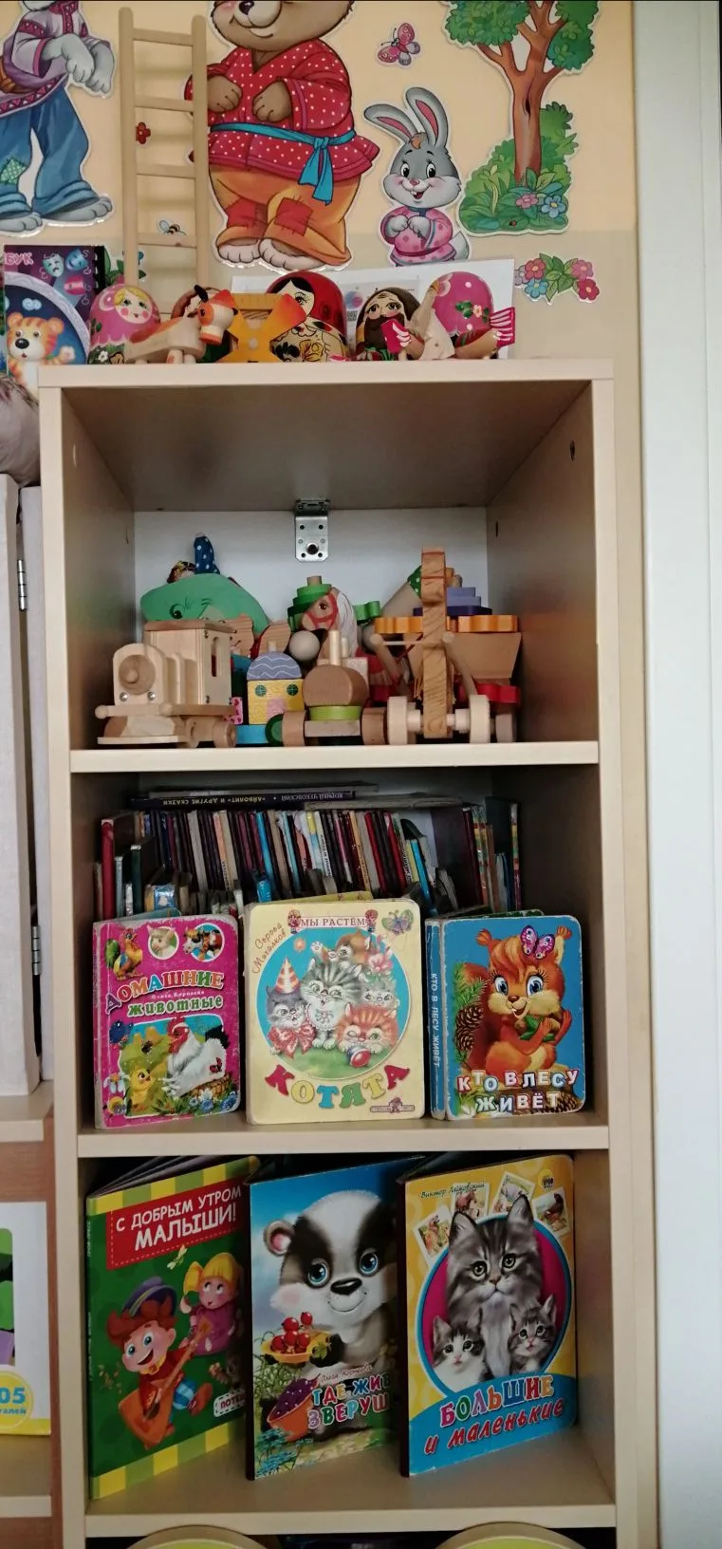
Уголок «Наши любимые книжки »

Slide 16

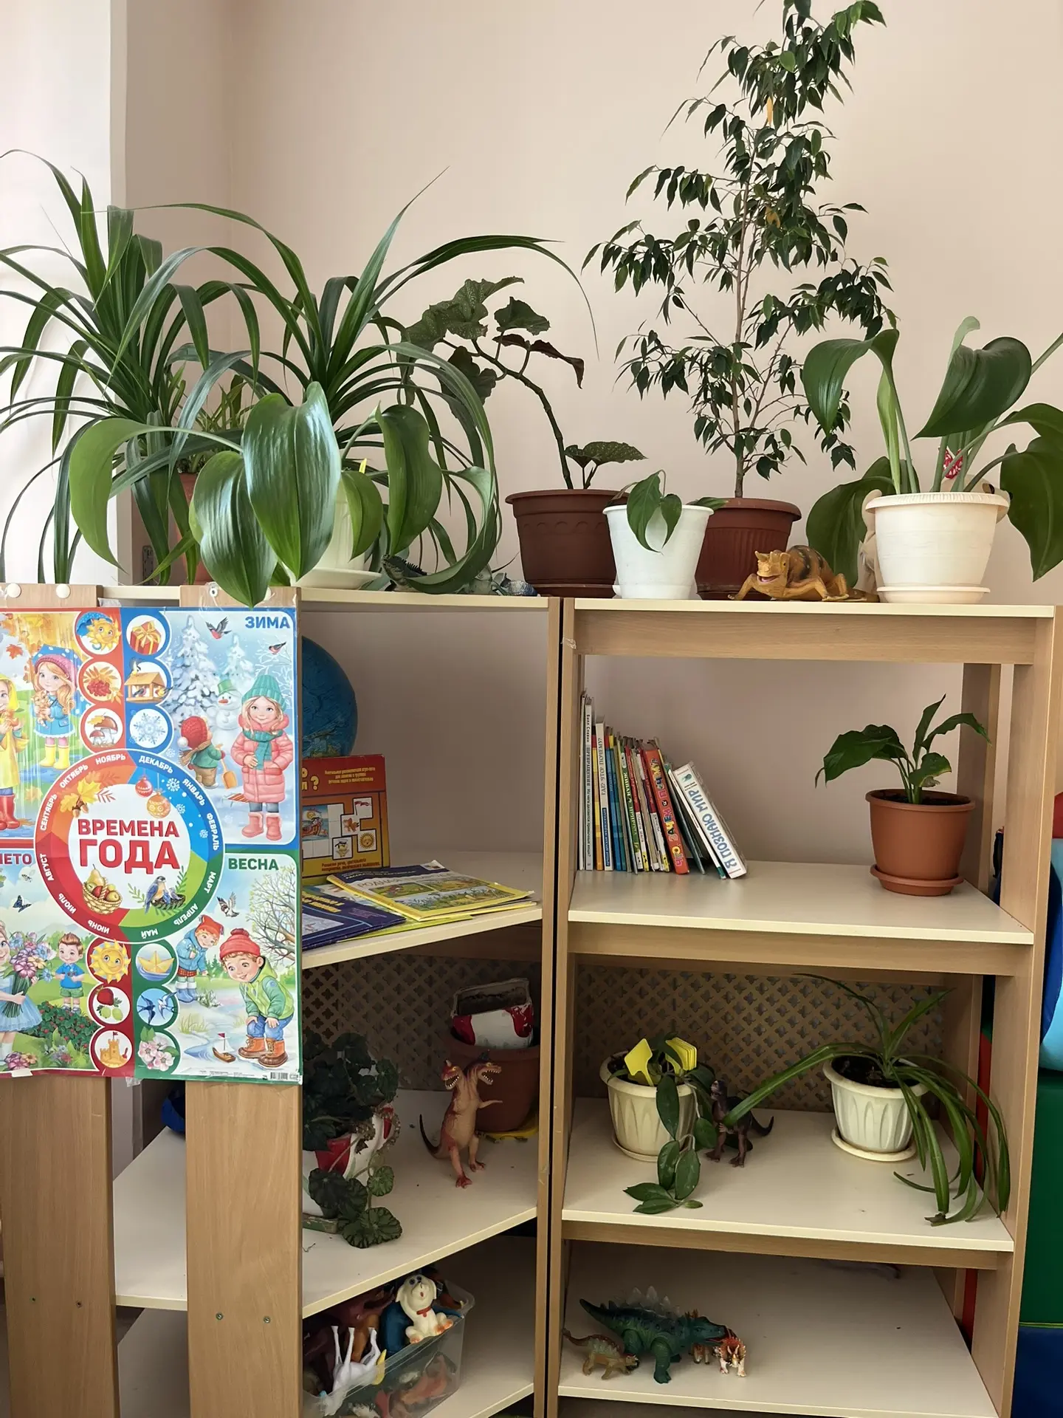
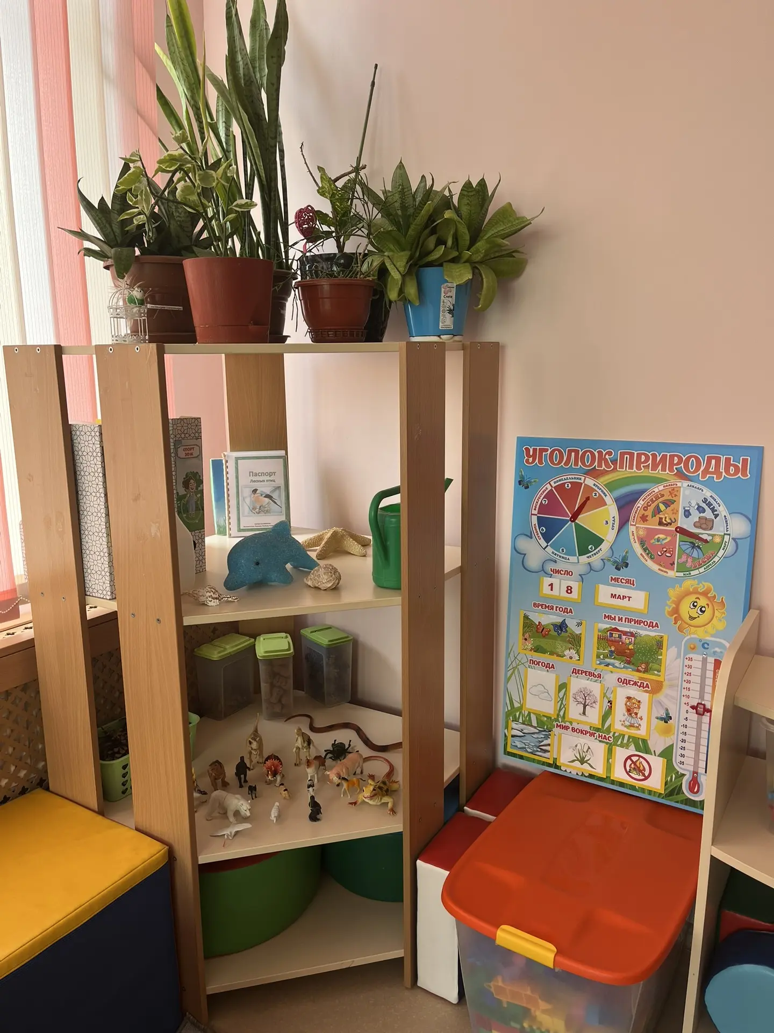
Уголок природы

Slide 17
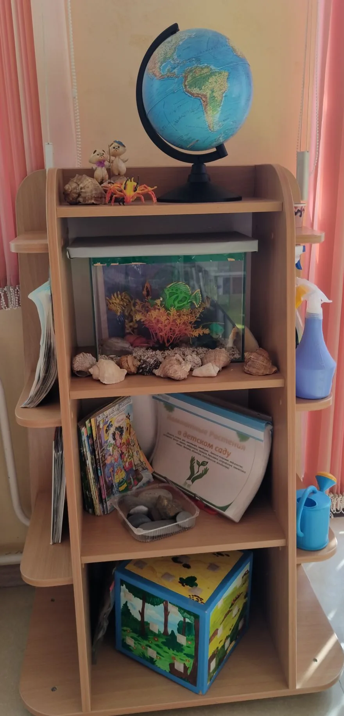
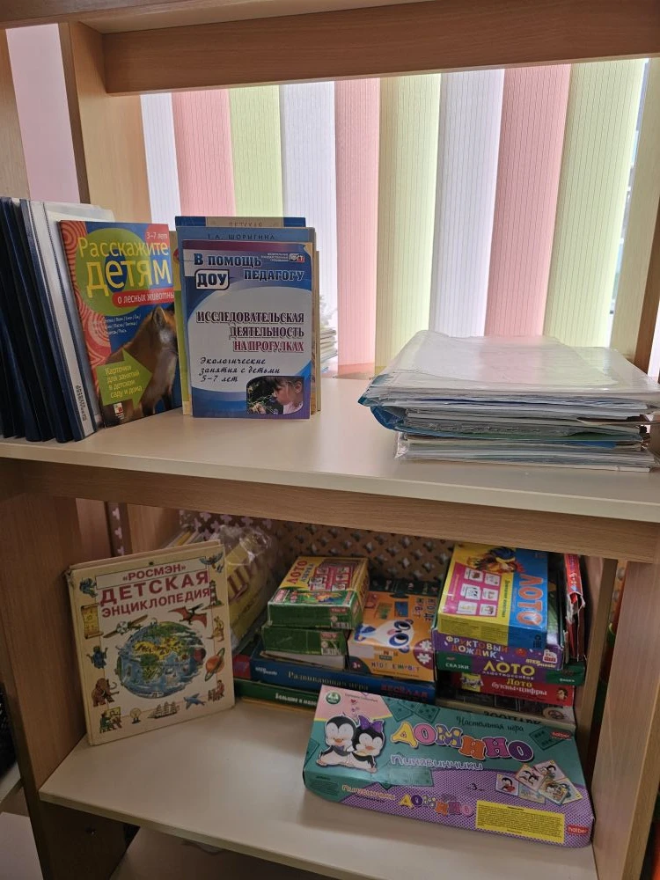
Познавательно-исследовательский центр

Slide 18
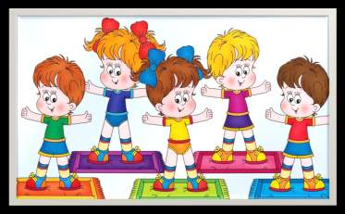
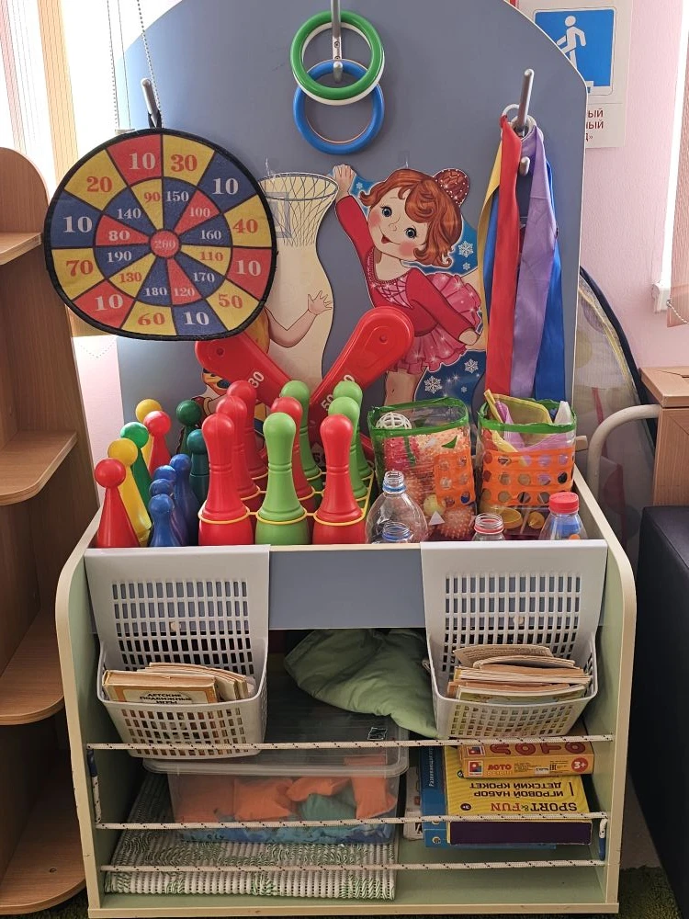
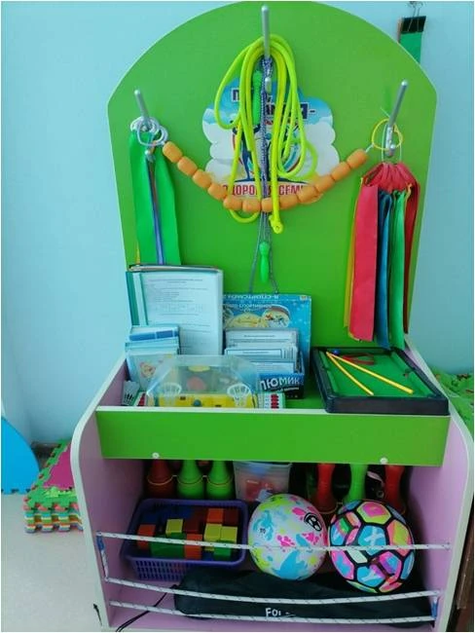
Уголок двигательной активности

Slide 19
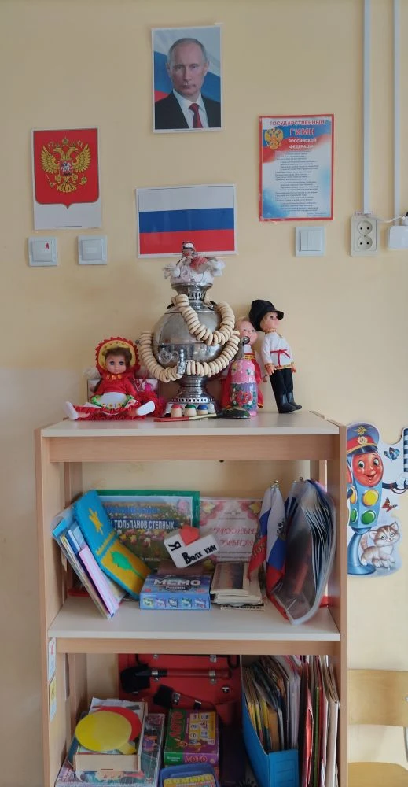
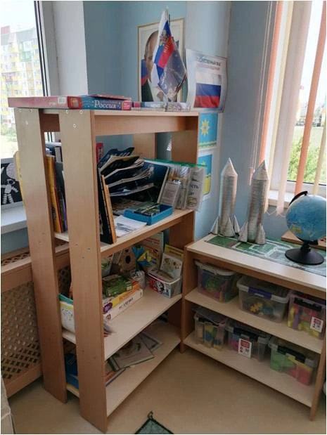
Уголок патриотического воспитания

Slide 20
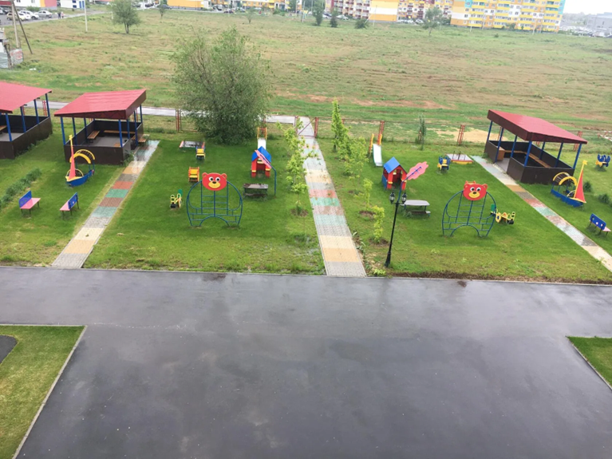
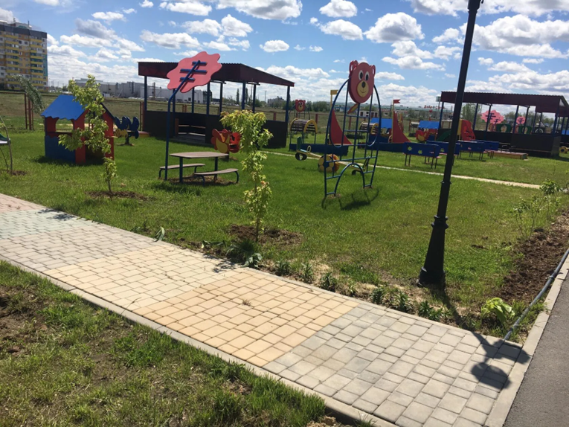
Территория ДОУ

Slide 21
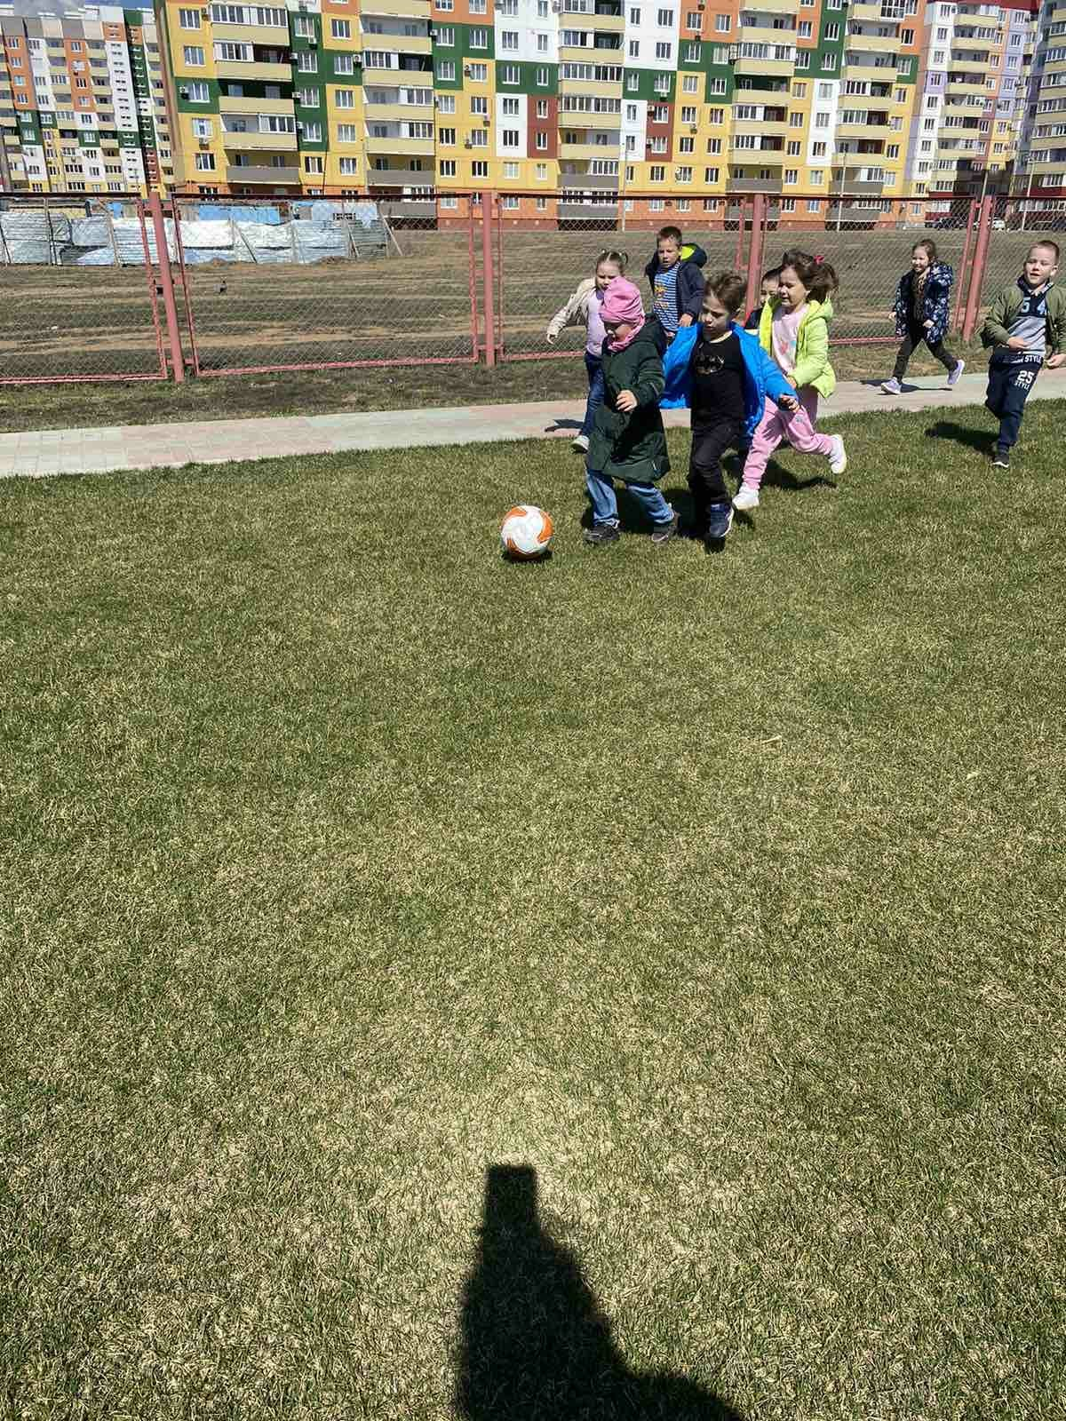
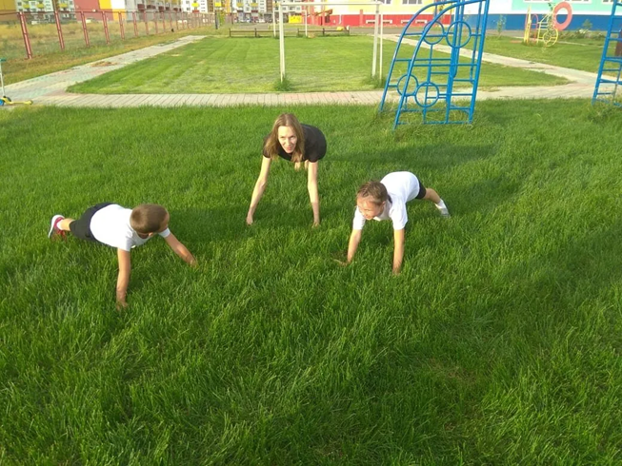
Стадион «КАЛЕЙДОСКОП»

Slide 22
Развивающая предметно-пространственная среда МДОУ д/с №2 соответствует ФГОС ДО и ООП ДОУ. Осуществляется творческий (авторский) подход при её организации. Она соответствует возрастным возможностям детей. Образовательное пространство оснащено средствами обучения и воспитания, соответствующими материалами. Всё это обеспечивает игровую, познавательную, исследовательскую и творческую активность всех воспитанников, экспериментирование, двигательную активность, эмоциональное благополучие детей во взаимодействии с предметно-пространственным окружением.

